Slide 1
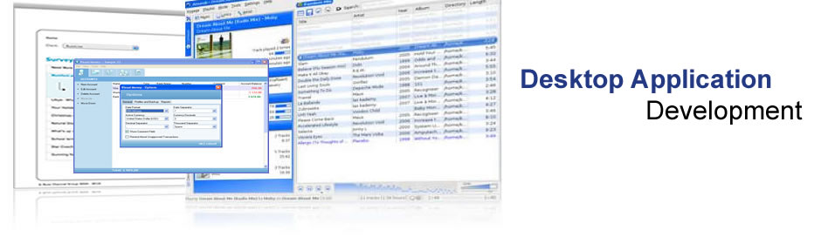

Yazılım Geliştirme Teknolojileri Masa Üstü Yazılım Geliştirme

Slide 2
Ajanda
Masa üstü programcılığa giriş
Uygulama geliştirilen platformlar
Kullanılan teknolojiler
Yazılım geliştirme araçları
Dikkat edilmesi gerekenler

Slide 3
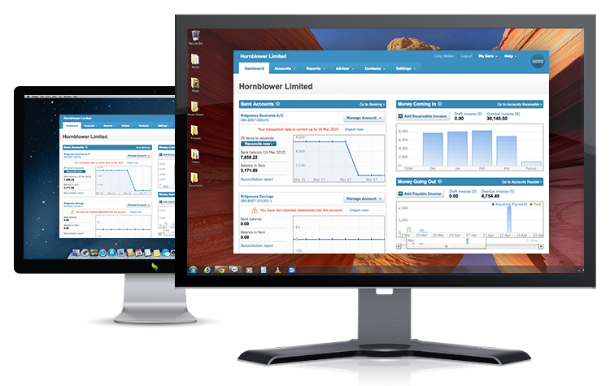
Masa üstü programcılık
İşletim sistemlerinde görsel arayüzü olan uygulamalar, masa üstü programlama ile geliştirilir
Masa üstü uygulama geliştirilen sistemler
Windows
Mac OSx
Linux

Slide 4
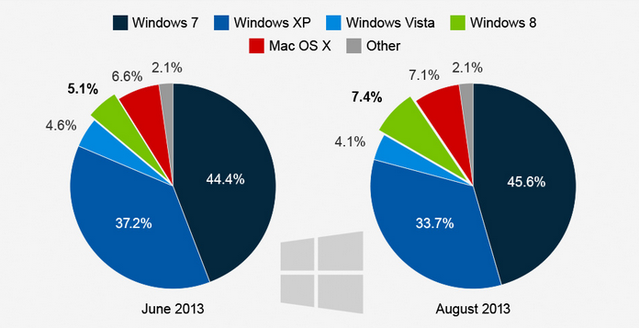
Uygulama Geliştirilen İşletim Sistemleri

Slide 5
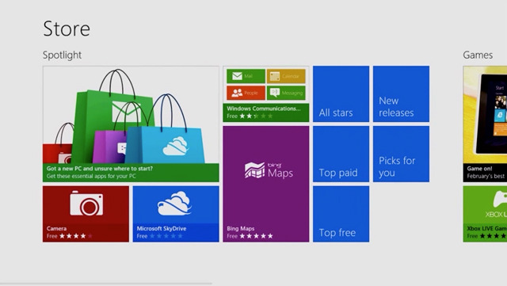

Uygulama Marketleri
2013 yılı itibariyle uygulama marketlerinde 1 milyarın üzerinde uygulama mevcut,

Slide 6

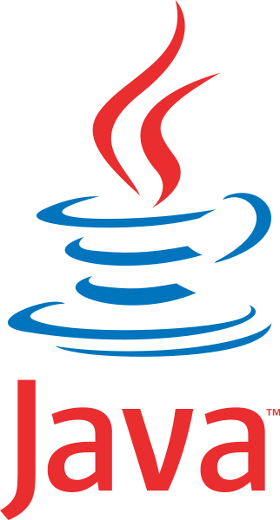
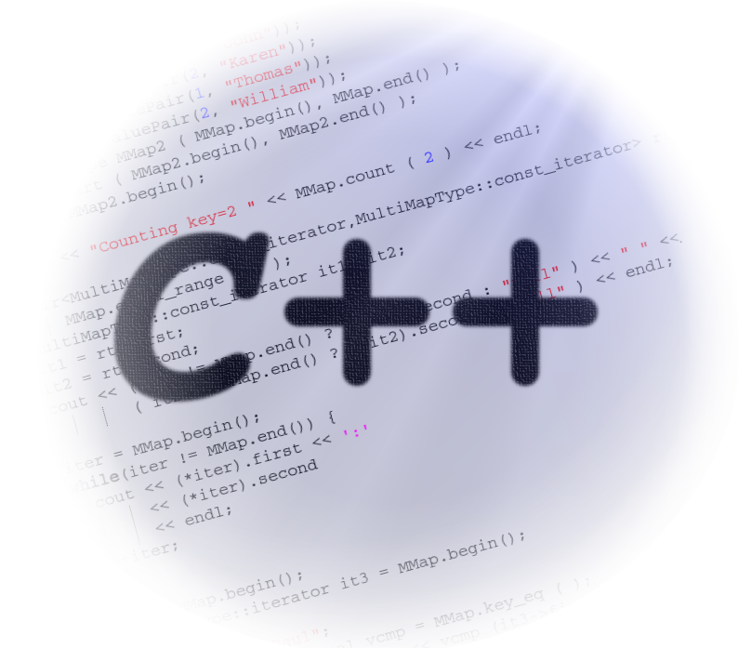

Kullanılan teknolojiler

Slide 7
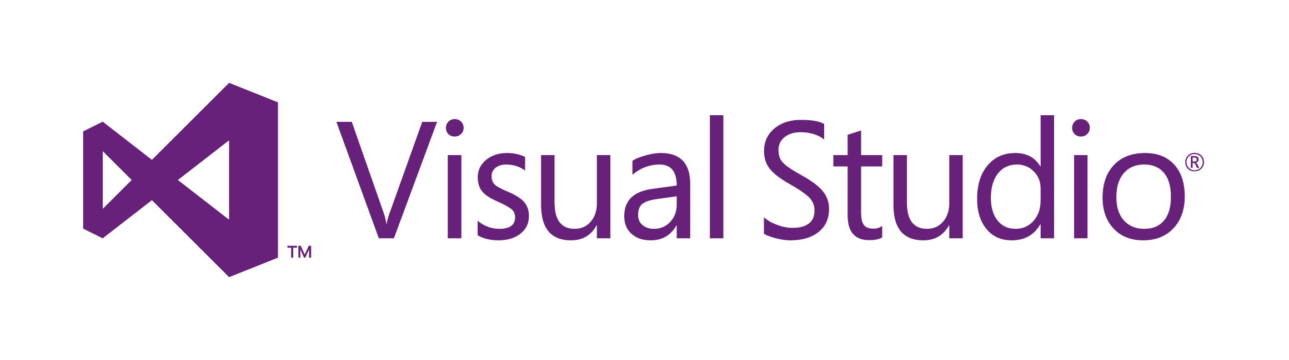


Yazılım geliştirme araçları

Slide 8
Dikkat edilmesi gerekenler
Platform seçimi
Thread kullanımı
Bellek yönetimi
Görsel kullanımı
Tasarım desenleri

Slide 9
Teşekkürler

